Slide 1
Κεφάλαιο 6^{ο}
Αιμοσφαιρινοπάθειες

Slide 2
Οι μεταλλάξεις δεν είναι πάντοτε βλαβερές
Λόγω των μεταλλάξεων υπάρχει γενετική ποικιλομορφία και δίνεται η δυνατότητα εξέλιξης των οργανισμών.
Περιπτώσεις κατά τις οποίες μια μετάλλαξη δεν επηρεάζει το φαινότυπο του ατόμου που τη φέρει:
Μετάλλαξη σε περιοχή του DNA που δεν αντιστοιχούν σε γονίδια.
Μετάλλαξη σε υποκινητή γονιδίου που δεν επηρεάζει την ικανότητα πρόσδεσης της RNA πολυμεράσης.
Μετάλλαξη στις αλληλουχίες λήξης της μεταγραφής, χωρίς να επηρεάζει την απελευθέρωση του παραγόμενου RNA.
Μετάλλαξη στα εσώνια ασυνεχών γονιδίων.
Μετάλλαξη στις 5’-3’ αμ. Περιοχές του mRNA χωρίς όμως να επηρεάζεται η πρόσδεση στη μικρή υπομονάδα του ριβοσώματος.

Slide 3
Οι μεταλλάξεις δεν είναι πάντοτε βλαβερές
6. Μετάλλαξη που συμβαίνει σε γονίδια που κωδικοποιούν tRNA, rRNA και snRNA, χωρίς να επηρεάζει τη λειτουργικότητά τους.
7. Σιωπηλή μετάλλαξη
8. Αντικατάσταση κωδικονίου λήξης με άλλο κωδικόνιο λήξης
9. Μετάλλαξη σε αμινοξέα που αφαιρούνται κατά τη μετα-μεταφραστική ρύθμιση.
10. Ουδέτερη μετάλλαξη
11. Μετάλλαξη που οδηγεί στη δημιουργία υπολειπόμενου γονιδίου σε άτομο που φέρει και το φυσιολογικό επικρατές, άρα δεν επηρεάζεται ο φαινότυπός.
12. Μετάλλαξη σε γονίδια που δεν εκφράζονται στο συγκεκριμένο κυτταρικό τύπο.
13. Δομική χρωμοσώμικη ανωμαλία αλλαγής διάταξης γενετικού υλικού, π.χ. μετατόπιση, δεν επηρεάζει το άτομο που τη φέρει, αλλά μπορεί να δημιουργήσει ελαττωμετικούς γαμέτες.

Slide 4
Ποιοι παράγοντες προκαλούν μεταλλάξεις
Υπάρχουν μεταλλάξεις που εμφανίζονται αιφνίδια μέσα στον πληθυσμό και ονομάζονται αυτόματες. Αυτές προέρχονται από λάθη που γίνονται κατά την αντιγραφή του DNA ή κατά το διαχωρισμό των χρωμοσωμάτων.
Παράγοντες που προκαλούν μεταλλάξεις ονομάζονται μεταλλαξογόνοι. Αυτοί μπορεί να είναι:
Ακτινοβολίες Χημικές ουσίες
Χ-ακτινοβολία φορμαλδεϋδη
Γ- ακτινοβολία χρωστικές
Κοσμική αρωματικοί κυκλικοί υδρογονάνθρακες
Υπεριώδης καφεΐνη
Μεταλλαξογόνοι παράγοντες βρίσκονται σε γεωργικά, βιομηχανικά και φαρμακευτικά προϊόντα που χρησιμοποιούνται.

Slide 5
Αιμοσφαιρινοπάθειες
Συχνά εμφανιζόμενες ασθένειες του ανθρώπου, που οφείλονται σε μεταλλάξεις, εμφανίζουν μεγάλη ετερογένεια, γιατί μπορεί να οφείλονται σε πολλές διαφορετικές μεταλλάξεις όπως αντικατάσταση, έλλειψη ή προσθήκη διαφορετικού αριθμού βάσεων.
Γενετικές διαταραχές στις αιμοσφαιρίνες του ανθρώπου
Τα ερυθρά αιμοσφαίρια του ανθρώπου περιέχουν κυρίως μια πρωτεΐνη, την αιμοσφαιρίνη. Κάθε μόριο αιμοσφαιρίνης έχει σφαιρικό σχήμα στο χώρο και αποτελείται από 4 πολυπεπτιδικές αλυσίδες ανά δυο όμοιες, κάθε μια από τις οποίες συνδέεται με μια ομάδα αίμης.
Είδη αιμοσφαιρινών:
Εμβρυική ηλικία: αιμοσφαιρίνη F(HbF)- σύσταση α₂γ₂
Ενήλικη ηλικία: αιμοσφαιρίνη Α(HbA)- σύσταση α₂β₂
Αιμοσφαιρίνη Α₂(HbA2)- σύσταση α₂δ2
Αιμοσφαιρίνη F(HbF)- σύσταση α₂γ₂
Η αιμοσφαιρίνη HbA₂ συντίθεται σε μικρές ποσότητες και η HbF σε ποσοστό λιγότερο από 1%

Slide 6
Αιμοσφαιρινοπάθειες
Τα γονίδια που κωδικοποιούν τις αλυσίδες των αιμοσφαιρινών εμφανίζουν πολλές μεταλλάξεις που οδηγούν στη δημιουργία αιμοσφαιρινοπαθειών.
Γονίδιο πολυπεπτιδικής αλυσίδας β: περισσότερες από 300 μεταλλάξεις.
Μετάλλαξη σε αμινοξέα που βρίσκονται κοντά στην περιοχή πρόσδεσης της αίμης δημιουργούν σοβαρό πρόβλημα, ενώ άλλες περνούν σχεδόν απαρατήρητες ή δημιουργούν μόνο ήπια αναιμία.
Μια από τις σοβαρότερες αιμοσφαιρινοπάθειες είναι η θαλασσαιμία.
Οφείλεται σε ελαττωμένη σύνθεση είναι α είτε β αλυσίδων και διακρίνονται σε α ή β- θαλασσαιμία αντίστοιχα.

Slide 7
Β-θαλασσαιμία
Μεγάλη ετερογένεια
Τα συμπτώματα διαφέρουν ως προς τη βαρύτητα ανάλογα με το είδος της μετάλλαξης. Μπορεί να κυμαίνονται από σοβαρή αναιμία (παντελής έλλειψη πολύ/κής β, συνεπώς και HbA) έως λιγότερη σοβαρή αναιμία.
Ομόζυγα άτομα με β-θαλασσαιμία εμφανίζουν σοβαρή αναιμία
Αντιμετώπιση: συχνές μεταγγίσεις αίματος-υπερφόρτωση του οργανισμού με σίδηρο.
Αντιμετώπιση με φαρμακευτική αγωγή (αποσιδήρωση)
Παρατηρείται αύξηση της HbF, η οποία υποκαθιστά μερικώς τη λειτουργία της HbA.
Ετερόζυγα άτομα-φορείς εμφανίζουν ήπια αναιμία.
Αυξημένη σύνθεση HbA₂, η οποία αποτελείται διαγνωστικό δείκτη. Η ασθένεια κληρονομείται με αυτοσωμικό υπολειπόμενο τύπο κληρονομικότητας.

Slide 8
Β-θαλασσαιμία
Ανθεκτικότητα των φορέων στο πλασμίδιο
Αυξημένη συχνότητα ετερόζυγων ατόμων με δρεπανοκυτταρική αναιμία η β-θαλασσαιμία σε περιοχές όπως:
Χώρες της Μεσογείου
Χώρες της Δυτικής και Ανατολικής Αφρικής
Χώρες της Ν.Α. Ασίας
Όπου εμφανίζοταν ελονοσία. Οι φορέις εμφανίζουν ανθεκτικότητα στην προσβολή από το πλασμώδιο (πρωτόζωο) που προκαλεί την ελονοσία, επειδή τα ερυθροκύτταρά τους δεν ευνοούν τον πολλαπλασιασμό του. Η προστασία που προσδίδει η μετάλλαξη ως προς την ελονοσία είναι εξελικτικό πλεονέκτημα.

Slide 9
Α-θαλασσαιμία
Τα γονίδια που κωδικοποιούν την πολυπεπτιδική αλυσίδα α είναι διπλά, δηλαδη 2 γονίδια α σε κάθε ομόλογο χρωμόσωμα.
Η α-θαλασσαιμία είναι αποτέλεσμα ελλείψεων ολόκληρου γονιδίου
Εφόσον κάθε άτομο διαθέτει 4 γονίδια α, ελλείψεις μπορεί να δημιουργηθούν σε ένα, δύο, τρία ή και στα τέσσερα από αυτά. Όσα περισσότερα γονίδια α λείπουν τόσο βαρύτερα είναι τα συμπτώματα της ασθένειας.
Η έλλειψη των γονιδίων α επηρεάζει όλες τις αιμοσφαιρίνες του ανθρώπου.

Slide 10
Ασκήσεις Αιμοσφαιρινοπαθειών
Άτομο φορέας δρεπανοκυτταρικής και άτομο φορέας β-θαλασσαιμίας. Γονότυποι απογόνων.
β-> υγιές γονίδιο
βs-> δρεπανοκυτταρική αναιμία
β*->β-θαλασσαιμία
ββ^{s} * ββ*
Γαμ. β, β^{s} β, β*
¼ υγιές άτομο
¼ φορέας δρεπανοκυτταρικής
¼ φορέας β-θαλασσαιμίας
¼ φέρει και τα δυο υπολειπόμενα γονίδια (μικροδρεπανοκυτταρική αναιμία)
F₁ | β | β^{s}
β | ββ | ββs
β* | ββ* | β*β^{s}

Slide 11
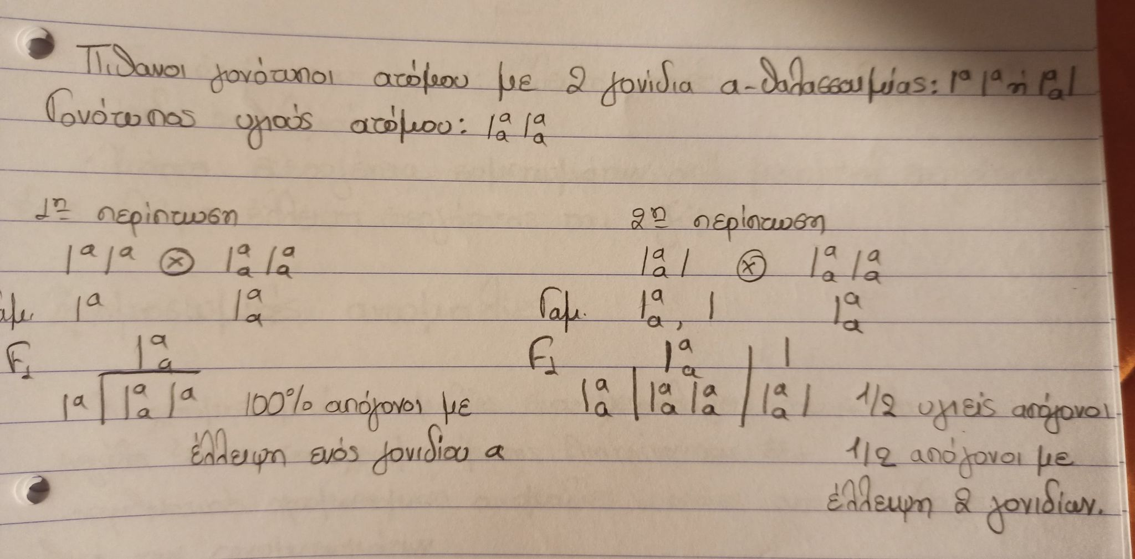
Ασκήσεις Αιμοσφαιρινοπαθειών
Άτομο με 2 γονίδια α- θαλασσαιμίας και υγιές άτομο. Γονότυποι απογόνων.

Slide 12
Μεταλλάξεις σε γονίδια που κωδικοποιούν ένζυμα
Περίπου 200 διαταραχές του μεταβολισμού, οι οποίες αφορούν κυρίως τη λειτουργικότητα ενζύμων.
Φαινυλκετονουρία (PKU=Phenyl Keton Urea)
Έλλειψη ενζύμου που φυσιολογικά μετατρέπει το αμινοξύ φαινυλαλανίνη σε τυροσίνη.
Συσσώρευση φαινυλαλανίνης
Ομόζυγα άτομα: παρεμποδίζεται η φυσιολογική ανάπτυξη και λειτουργία του εγκεφάλου, με συνέπεια τη διανοητική καθυστέρηση.
Εάν η ασθένεια ανιχνευθεί νωρίς, κατά τη νεογνική ηλικία, τα συμπτώματα μπορούν να αποφευχθούν με τη χρήση κατάλληλου διαιτολόγου με περιορισμένη ποσότητα φαινυλαλανίνης.

Slide 13
Μεταλλάξεις σε γονίδια που κωδικοποιούν ένζυμα
Αλφισμός
Έλλειψη ενζύμου απαραίτητου για το σχηματισμό της χρωστικής μελανίνης.
Στα άτομα που πάσχουν: έλλειψη χρωστικής σε δέρμα, μαλλιά και ίριδα οφθαλμού.
Υπάρχει ετερογένεια συμπτωμάτων, από μειωμένη ενεργότητα έως πληρη έλλειψη ενεργότητας του ενζύμου.

